Slide 1

Maestría en Marketing y Comunicación
Re-lanzamiento del menú alimenticio infantil YPF Full
Autora: María Florencia Lia
Mentora: Constanza Schriefer

Slide 2

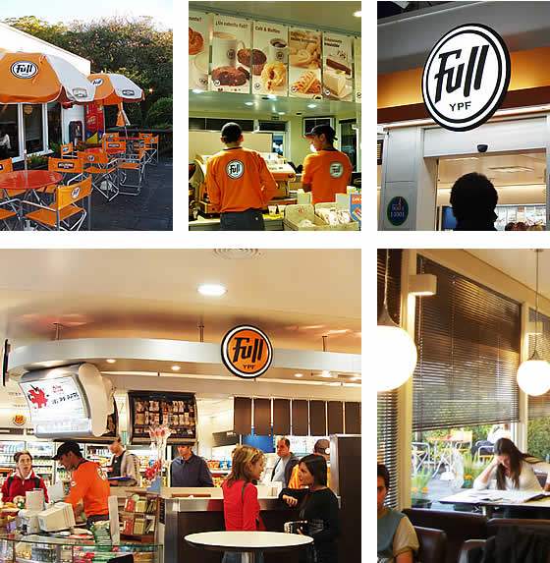
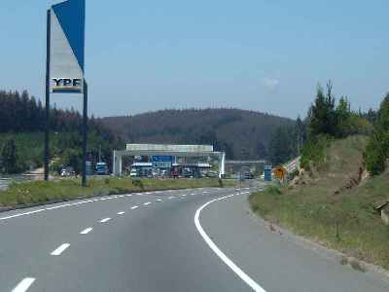
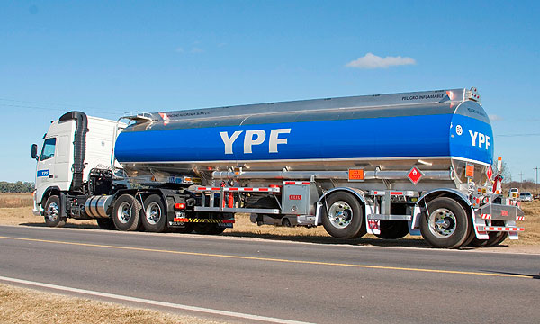
Downstream
Refinerías, logística, EESS.
Upstream
Exploración y producción
Retail
1500 EESS
Agro
Industria
Notes:
YPF es la principal productora de hidrocarburos, con una participación que supera el 35% del mercado argentino de petróleo y gas.
Se divide principalmente en dos negocios, el Upstream y el Downstream. De las 1500 EESS, 162 tienen tiendas propias.
Es “la nafta de los argentinos”. Industria es el mercado mayorista. Agro tiene fertilizantes, químicos, etc, atiende por venta mayorista o los YPF directo.

Slide 3
Relanzamiento Menú infantil YPF FULL
Primer lanzamiento
Julio – Septiembre 2009
sin identidad propia
Segundo lanzamiento
Julio-Septiembre 2011
Packaging propio – identidad
Debilidades:
Comunicación sólo en tiendas
Logística proveedores – incremento costos
Propuesta re-lanzamiento
Julio 2014
Fase piloto: 162 tiendas red propia
Packaging propio – identidad
Mismo menú 2011 (6 nuggets de pollo, papas fritas smile, gaseosa pepsi 500 cc, kinder sorpresa)
Diferenciales:
Estrategia de comunicación – en puntos de venta y medios masivos
Creación 3 personajes: álbumes figuritas contando historia YPF – vinculo emocional
Notes:
El presente trabajo se base en el re-lanzamiento del menú infantil a comercializarse en las tiendas YPF Full.
En el 2009, y durante tres meses, YPF Full ofreció un menú alimenticio infantil, el cual tuvo una muy buena aceptación por parte de los consumidores. Con ese antecedente, el 4 de julio de 2011 se lanzó un menú alimenticio infantil presentado en una cajita con imagen full, a diferencia del 2009, se hizó hincapié en que el packaging tuviera un diseño propio con imagen FULL para que sea un elemento con identidad dentro de la tienda. La cajita traía seis nuggets de pollo Patynitos, papas fritas Smile y una gaseosa línea Pepsi de 500cc, además de un menú sabroso, a los chicos había que ofrecerles una golosina y un juguete. El huevito Kinder Sorpresa permitió resolver esa necesidad.
La cajita se comercializó por un período de tiempo y luego se discontinuó debido a que se presentaron inconvenientes en la logística de los proveedores de los insumos de la cajita full, lo cual se tradujo en un incremento de costos. También hubieron fallas en la estrategia de comunicación del menú, ya que el producto se promocionó únicamente en las tiendas YPF full y no se contó con el apoyo de una campaña de comunicación institucional que le diera mayor fuerza y difusión.
La decisión de re-lanzamiento es responsabilidad del área de marketing de retail de YPF, el mismo se hará efectivo en las 162 tiendas full propias de YPF, este será un lanzamiento piloto, el cual si es exitoso, se extrapolará a la totalidad de las tiendas Full, incluyendo de esta forma las tiendas operadas por terceros. Las 162 tiendas Full cuentan con una cocina totalmente equipada para la preparación necesaria del menú. El menú infantil será presentado en una cajita con imagen Full, con el mismo contenido alimenticio de la oferta anterior.
Lo novedoso del nuevo menú infantil, será que a través de la cajita, YPF saldrá a contarles a los niños y niñas, la historia de la compañía, desde sus inicios hasta la actualidad, a través de personajes propios de YPF mediante álbumes de figuritas de cada uno de los personajes, a través de diversas acciones promocionales.
Inicialmente se crearán 3 personajes, cada personaje tendrá sus figuritas y su álbum, cada niño se llevará un paquete de figuritas de su personaje elegido, al momento de realizar la compra del menú. El álbum se podrá obtener consumiendo $30 en las tiendas full (al igual que la campaña Ases al volante). Esto trae aparejado un aumento de consumo en las tiendas para adquirir el albúm.
En el contexto actual de la clase media argentina en el cual se ven restringidas sus posibilidades de consumo y esparcimiento y deben optar entre las alternativas alcanzables por su nivel de ingresos, siendo que el estrato C3 junto con el C2 representa el 66% de los consumidores de las tiendas Full, el lanzamiento del menú infantil de YPF Full se presenta para estos segmentos como una excelente alternativa para compartir un almuerzo o cena en familia, a la vez que puede plantearse como una actividad de recreación.

Slide 4
Relanzamiento Menú infantil YPF FULL - Objetivos
Cualitativos
Ser la tienda de conveniencia de EE.SS preferida a la hora de almorzar o cenar en familia a un precio accesible con productos de alta calidad.
Aumentar el reconocimiento de los valores de la marca YPF de cercanía y argentinidad y mejorar la recordación de la marca Full.
Cuantitativos
Aumentar la facturación en la categoría comidas calientes en un 5%, tomando como referencia lo facturado por la misma categoría en el año anterior.

Slide 5
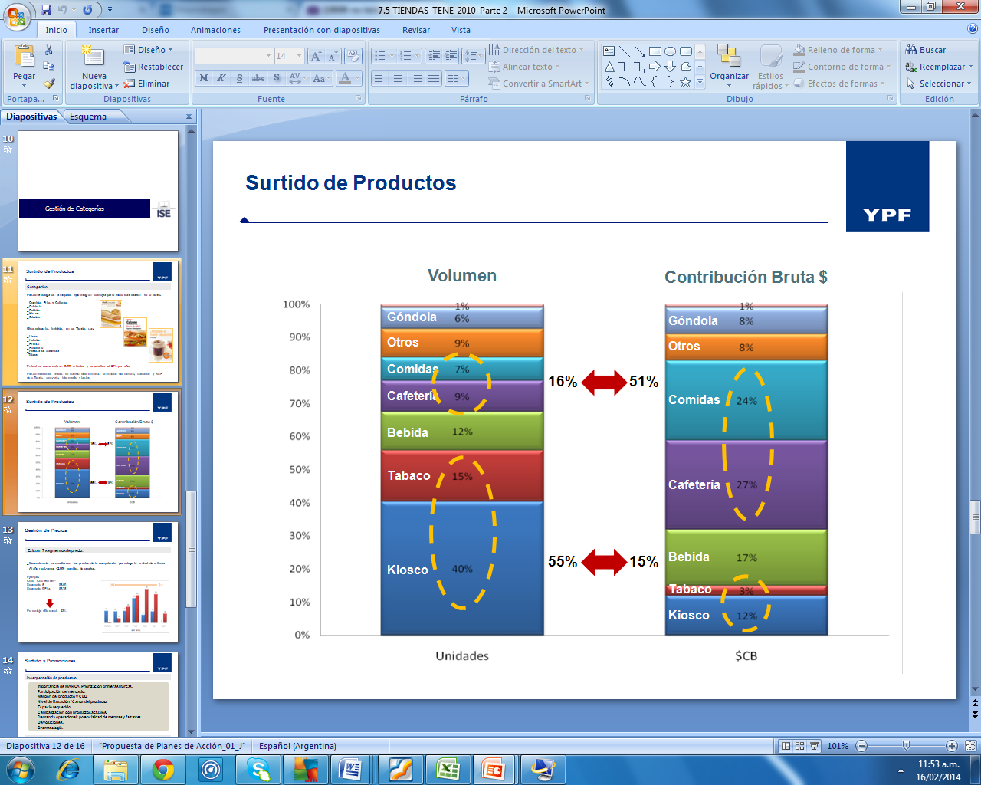
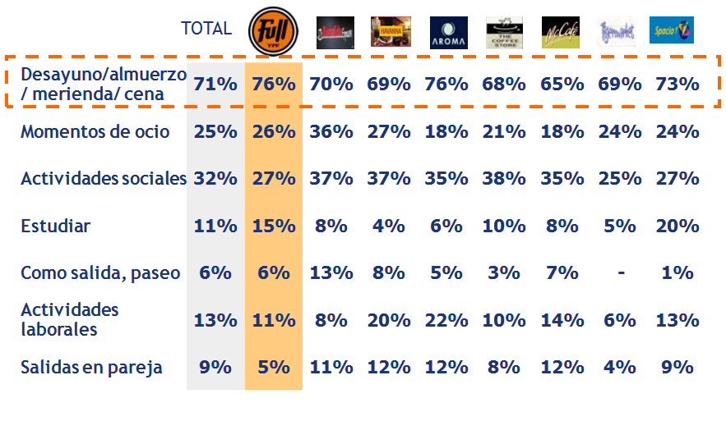
Negocio Retail YPF – Tiendas YPF FULL
Surtido de Productos Tiendas Full
Volumen y contribución bruta por categoría
Actividades habituales que se realizan en
las tiendas de conveniencia
El presente cuadro expone valores de referencia. Información confidencial
Fortalezas Debilidades
Imagen de marca YPF - Falta de experiencia en el target infantil
Liderazgo y presencia en todo el país de las tiendas
Vinculo emocional de la marca YPF con el consumidor argentino
Oportunidades Amenazas
Continuar innovando en tiendas - Producto sustituto lanzado por otras EESS
Aumentar rentabilidad en las tiendas - Futura estructura de costos inadecuada
Atraer nuevos segmentos a las EESS que no asegure un precio competitivo ni la
Aumentar la recordación de la marca Full rentabilidad deseada.
Notes:
Para determinar el margen de contribución de un producto, toma los ingresos que obtienes de tu venta y resta los costos variables para producirlo. Lo que queda es lo que el producto contribuye para pagar tus costos fijos, de ahí el nombre de "margen de contribución". Una vez que tus costos fijos están cubiertos.
El margen bruto, también llamado margen de utilidad bruta, te indica la cantidad "sobrante" de los ingresos que recibes de la venta de un producto después de pagar tus propios costos para ese producto. A diferencia del margen de contribución, el margen bruto se expresa como un porcentaje en lugar de una cifra en dólares. Digamos que eres dueño de una tienda de aparatos. Compras los aparatos de un proveedor por US$10 cada uno y los vendes por US$12,50. Tu ganancia bruta por cada aparato es de US$2,50. Dado que US$2,50 es el 20 por ciento del precio de venta de US$12,50, el margen bruto sobre esa marca de aparato es del 20 por ciento., el margen es lo que el producto contribuye para la ganancia.
Las empresas utilizan los márgenes brutos para comparar la rentabilidad relativa de los diferentes productos. Las cifras en dólares a menudo no son muy útiles en esas comparaciones. Por ejemplo, supón que tienes dos productos: el producto A cuesta US$3 para su producción y se vende a US$4. El producto B cuesta US$9 para su producción y se vende por US$10. Los productos tienen un beneficio idéntico bruto: US$1 por unidad. Pero el primero tiene un margen bruto del 25 por ciento, mientras que el segundo tiene un margen bruto de sólo el 10 por ciento. Obtendrás más por tu dinero, haciendo el producto A. Si tenías US$9 para gastar en la producción, puedes hacer tres productos A y ganar US$3 en la utilidad bruta o sólo un producto de B y ganar US$1.

Slide 6
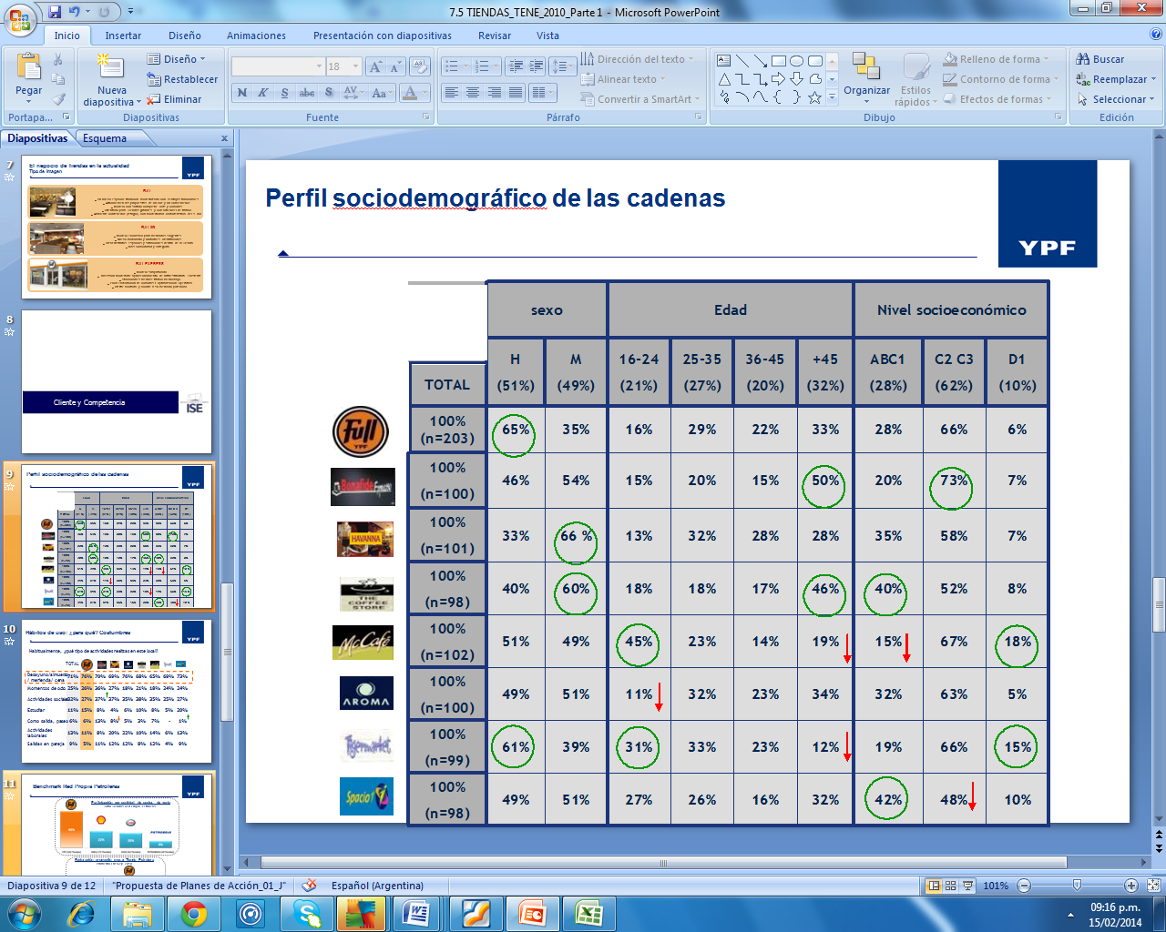
Tiendas YPF FULL - Consumidores
Comportamiento de compra en las tiendas de los visitantes a las EESS
Medios de transporte en los cuales llegan los visitantes a las tiendas
Notes:
Fuerzas de M.Porter: Poder de los clientes: con la presencia de tiendas que tiene YPF Full a nivel nacional, el poder de los clientes es moderado, dado que el cliente tal vez pueda reemplazar el consumo en los YPF Full por otras EE.SS locales de comidas rápidas, sin embargo, difícilmente el cliente se traslade a otra EE.SS una vez que llegue a una YPF, en este sentido el consumo en tiendas está en gran parte empujado por el servicio de carga de combustible, generando una vez más una oferta de servicios y productos única, en comparación sobre todo con otros locales de comidas rápidas o bares.
Un estudio realizado en Enero 2014 por la empresa TNS Argentina, el 80% de los clientes de las tiendas YPF llega en vehículo, lo cual una vez estacionado el auto, movilizarse a otra EE.SS es engorroso y pocas veces sucede. Otro dato importante, resultado del mismo estudio realizado por TNS Argentina, es que del 100% de los visitantes que ingresan en las tiendas, el 93% compra o consume algo, lo cual representa un porcentaje de conversión elevado entre quien ingresa en una YPF Full y realiza una compra.
Si bien la situación ideal es que los niños sean los que impulsen el ingreso a las tiendas para consumir el menú infantil, actualmente el consumo en tiendas Full es traccionado principalmente por hombres (el sexo masculino representa el 65% de los consumidores de las tiendas) de 45 años ó más, seguidos por los comprendidos en el rango de 25-35 años, en ambos casos pertenecientes a los estratos C2-C3, seguido luego por las mujeres (el sexo femenino representa el 35% de los consumidores de las tiendas) del mismo rango etario. Se prevé que el re-lanzamiento del menú infantil atraerá a más mujeres a las tiendas, a las madres de los niños, incrementando el porcentaje actual de consumidoras mujeres en las tiendas FULL.

Slide 7
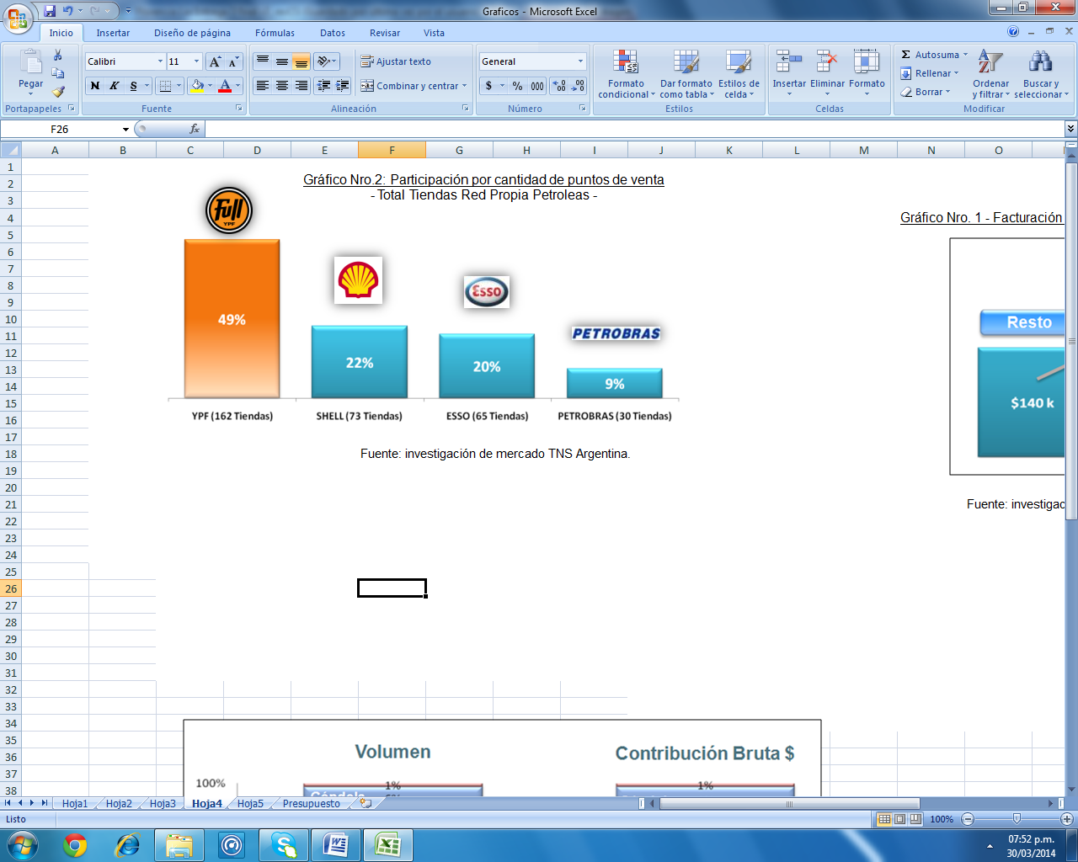
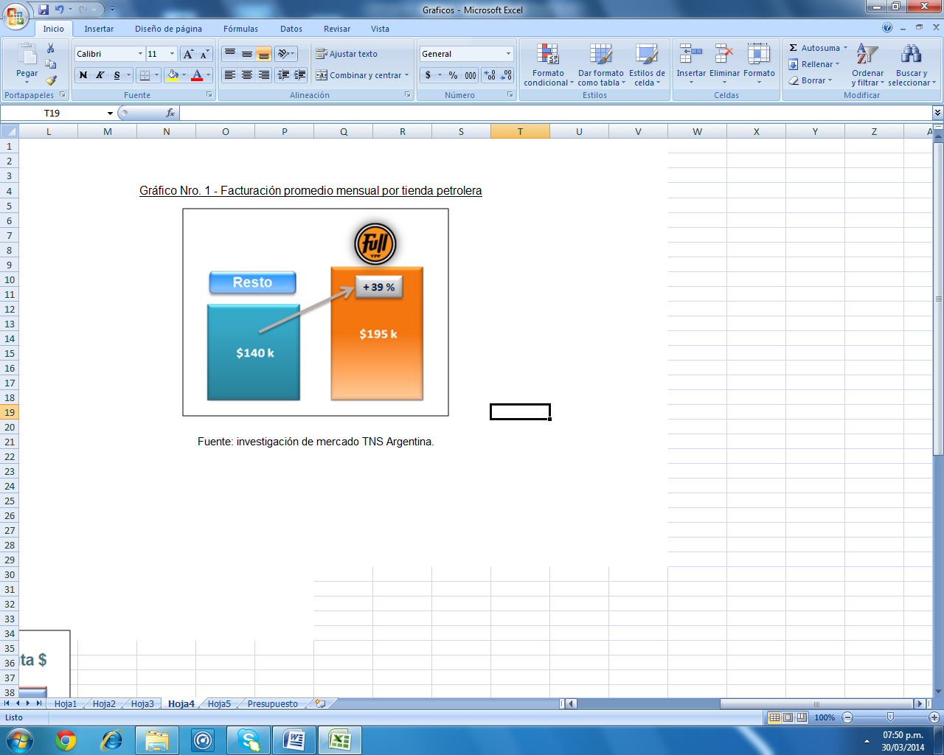
Tiendas YPF FULL - Competidores

Slide 8
Marketing MIX
Producto
- Packaging con 6 nuggets, 6 papas fritas smile, 1 gaseosa 500 cc línea pepsi, 1 huevo kinder, 1 paquete de figuritas
- 3 personajes, 1 paquete 6 figuritas, el álbum se obtiene comprando $30 en la tienda.
Distribución
- En el primer año el lanzamiento será en las 162 tiendas de red propia. Pasado el primer año se analizarán resultados y evaluará su implementación en todas las tiendas Full.
Promoción
- Flyers en las EESS a los visitantes y en zonas aledañas a las tiendas.
- Difusión en el sitio web de YPF
- Avisos de Radio
- Material POP en las 162 tiendas
- Flyers en colegios, cines, shoppings cercanos a las tiendas de mayor facturación.
Precio
- Estratégicamente debe ser apenas menor al precio de la cajita feliz de Mac.Donalds ($39 en 2014); asegurar el margen de la categoría de al menos un 50%; accesible a los segmentos C2 y C3, ya que son los mayores consumidores de las tiendas.
Cumpliendo estos criterios, el precio del menú infantil YPF Full para 2014 se fijó en $37 y para 2015 y 2016 se proyectó aplicando la inflación según el índice del congreso.

Slide 9
Presupuesto
Supuestos
La cantidad promedio de unidades vendidas, en la categoría comidas calientes, por tienda YPF Full, por mes, durante el año 2013, fue de 4000 unidades, se multiplicó por las 162 tiendas y se obtuvo la base mensual de 2013.
Para la proyección de las unidades a vender con el re-lanzamiento del menú infantil, según el criterio adoptado por la compañía, se considera para la categoría comidas calientes que, todo nuevo producto que se incorpore al mix de productos, debe ser en el primer año, el 5% del volumen en unidades de las ventas de la categoría en el año inmediato anterior. Luego para el segundo año un 7% de las unidades vendidas el año inmediato anterior y para el tercer año el 9% de las unidades vendidas el año inmediato anterior.
Consumo estacional con picos en vacaciones de invierno y verano.
Para determinar el precio de venta del menú, según los criterios estratégicos de la compañía en el primer lanzamiento del menú infantil, el precio debe ser apenas menor al del combo infantil de Mac Donalds y cumplir con el margen de la categoría de al menos un 50%. PV Mac.D: $39, PVYPF:$37.
30% de la venta de efecto canibalización
Para proyectar ingresos y costos se consideró el índice de inflación del congreso, cuando se aprobó el presupuesto para el año 2014.
Para la estimación de los costos variables que componen el menú (álbumes de figuritas, paquete de figuritas, posters, conos de papas y nuggets, menú board) se tomaron de referencia los costos de otras acciones promocionales en las tiendas.
No se incluyen los gastos proporcionales de empleados del local, ni alquiler, en la inversión inicial, únicamente se incluyen los costos directos.

Slide 10
Conclusiones
Las tiendas Full de YPF son las que lideran el mercado de tiendas de EE.SS, ya que tienen mayor cantidad de tiendas de red propia y la mayor facturación promedio mensual respecto a sus competidores directos (Shell, Esso, Petrobras).
Ante el actual contexto económico argentino de inflación y estancamiento, se disminuyeron las salidas a comer a fuera por una familia tipo, el re-lanzamiento del menú infantil representa una oportunidad para ganar mercado y nuevos targets, a través de una propuesta de almuerzo o cena a un precio de mercado competitivo, siendo una alternativa de esparcimiento para la familia.
El re-lanzamiento del menú también presenta un desafío para la marca YPF, ya que su estrategia de comunicación, de salir a contar la historia de la compañía a los más chicos, pretende colaborar con el posicionamiento de la marca de cercanía, entendiendo que una propuesta de valor al target infantil es una forma de atraer a las familias, lo cual se entiende aporta un tipo de vínculo más cálido y cercano con el consumidor.
El poder de negociación de YPF con sus proveedores de insumos del menú, su logística, la presencia en puntos estratégicos a lo largo del país de las 162 tiendas de red propia en las cuales se llevará a cabo el re-lanzamiento y su estrategia de precios, son variables que favorecen al cumplimiento de los objetivos cualitativos y cuantitativos planteados en el presente trabajo.
Innovación en la propuesta genera awareness y ayuda a la recordación de la marca YPF Full.
Mayor conocimiento y experiencia en el target infantil, pudiendo luego ampliar la oferta a este target.
Se espera un aumento del público femenino a las tiendas, impulsadas por las solicitudes de los más pequeños, representando una oportunidad para ampliar la gama de productos destinados a la mujer en las tiendas.

Slide 11
¡ GRACIAS !

